Slide 1
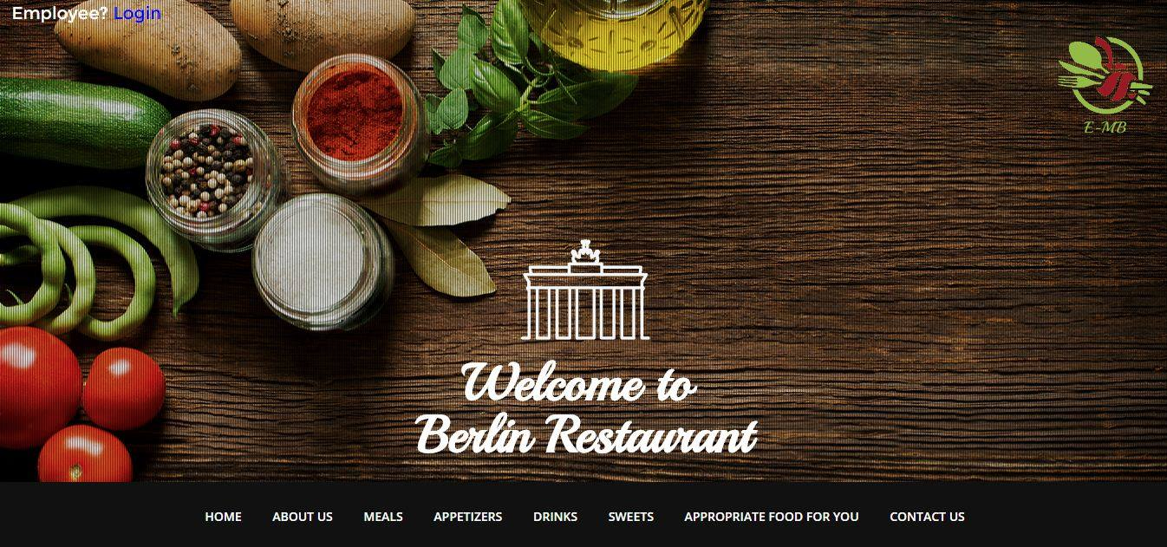
الصفحات الرئيسيه

Slide 2
مربع بحث يساعدك على العثور على الوجبه او المشروب الذي تود ان تطلبه بطريقه اسرع
هذا الزر ليساعدك على ان تباشر باختيار الطعام او الشراب الذي تريده
لاختيار رقم الطاوله التي تكون انت جالس عليها بالفعل
هذا الزر ليساعدك على ان تطلب النادل بطريقه اسرع ان كنت بحاجه اليه

Slide 3
MEALS في هذه الصفحه قائمه بالوجبات المتوافره عند زيارتك للمطعم حيث يظهر صوره عن كل وجبه للتعرف على مكوناتها وكذلك سعرها واسمها

Slide 4
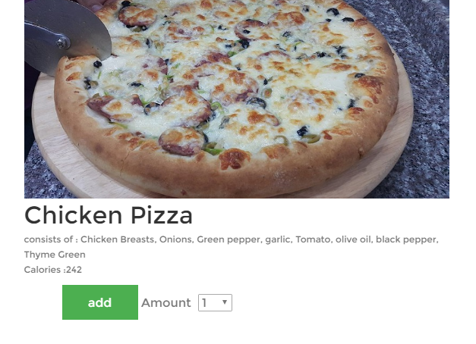
عند الضغط على الوجبه التي تريدها سوف تظهرلك الصوره مكبره كالتالي حيث تظهر مكونات الوجبه والسعرات الحراريه الموجوده فيها
هذا الزر سوف يساعدك على اضافه الصنف وبمجرد الضغط عليه سوف يظهر طلبك عند المشرف المسؤول عن الطلبات في المطبخ وبإمكانك وضع رقم الكميه التي تريدها من تلك الصنف عند كلمه Amount

Slide 5
في هذا الجزء المخصص من الصفحه بإمكانك ترك ملاحظه في حال إن كنت تريد النادل مثلا بان يحضر لك شيئا ما قبل المجيء من خلال هذا المربع
وهنا عليك ان تختار ان كنت ترد الصنف داخل المطعم او خارجه ثم الضغط على زر SEND
هذا المربع مكان مخصص لكتابه كود بسيط لتتمكن لاحقا من طلب الفاتوره الخاصه بك لهذا عليك وضع كود لتتمكن من رؤيه الفاتوره

Slide 6
هنا الطاولات التي تكون باللون الأحمر هي طاولات تكون متواجد عليها زبائن وباللون الاخضر هي طاولات فارغه والهدف من ذلك انه ان كنت جالسا وتود ان تغير مكانك قبل ان تطلب بامكانك رؤيه الطاوله الفارغه بكل سهوله وتذهب اليها

Slide 7
هذا الجزء المخصص يمكنك من رؤيه الفاتوره بالضغط على هذا الزر وكتابه الكود الذي ادخلته سابقا

Slide 8
APPROPRIATE FOOD FOR YOU
هذه الصفحه تساعدك في اختيار الطعام ان كنت لا تعرف ماذا سوف تاكل وبمجرد ادخال المعلومات الخاصه
بك سوف تظهر لك الوجبه المناسبه لك الاسم هنا اختاري وكذلك العمر
عليك ادخال طولك بالمتر ووزنك مثلا طولك 1.99 ووزنك 66 ثم الضغك ع السهم البرتقالي بالاسفل لتظهر لك النتيجه (الوجبه مناسبه )

Slide 9
هذه هي النتيجه

Slide 10
CONTACT US
هذه الصفحه توضح ان كنت تريد ان تعبر عن رأيك للنطعم بشكل عام او للصنف الذي اخترته بشكل خاص فعليك كتابتها بالجزء المخصص للك وبعدها الضغط ع زر send

Slide 11
control panel
في اعلى الصفحه من اليسار يوجد تسجيل دخول login فقط للموظفين وهم الادمن والمحاسب ومشرف المطبخ (الطلبات )

Slide 12
اولا : صفحه الادمن وفيها يستطيع الادمن الدخول على جميع العناصر الموجوده في المطعم وكذلك رؤيه المبيعات وكذلك الموظفين

Slide 13
هذه صفحه ال item فيمكن للادمن حذف وجبه او اضافه وجبه وتعديل للسعر وتعديل أي معلومه خاصه بالصنف

Slide 15
وهذه صفحه المبيعات وبامكانك اختيار مده معينه وتظهر لك النتيجه عند الضغط على ال view

Slide 16
هذه صفحه الموظفين الخاصه بالادمن وبامكان الادمن تعديل الموظفين بحذف او اضافه موظف مثلا وبامكانه تغيير الباسوورد كذلك

Slide 17
وهنا صفحه الدخول الخاصه بالمحاسب بامكانه رؤيه الفاتوره لاي طاوله وعندما يريد الزبون ان يدفع الحساب بمجرد الضغط على show order تظهر الفاتوره وعندما تتم العمليه الضغط على paid أي انه تم حساب هذا الزبون صاحب الفاتوره هذه

Slide 18
وهنا صفحه الدخول الخاصه بمشرف الطلبيات الذي يتواجد داخل المطبخ وبامكانه رؤيه أي طلبيه ليتم النادل التعامل معها

Slide 19
وبمجرد الضغط على زر الwaiter الموجد في الصفحه السابقه سوف تظهر لك هذه النافذه وتظهر الملاحظات التي تريدها
NO أي انه لا يوجد حاليا من طلب النادل
Yes أي انه يوجد حاليا من طلب النادل وعند الاخيره يقوم المشرف بارسال نادل الى تلك الطاوله وعندما تتم جميع العمليات يقوم مشرف المطبخ بالضغط على RESET WAITER

Slide 20
Thank you
By
Basel najjar
Islam taha

